Slide 1




Área: Gestión y Manejo de Recursos Naturales
Cultivo del yacón (Smallanthus sonchifolius) en Tucumán. Posibilidades para pequeños productores
Autores: Marcela B. Colombo, Jose F. Zelaya , Juan A. Caro, Karina I. Pérez, Myrna I. Lazarte, Norma Macchioni, Ricardo M. Porcel
E-mail: mcolombo@webmail.unt.edu.ar
III Congreso de Agua Ambiente y Energía, AUGM
Notes:
1

Slide 2



9 y 10 de octubre de 2023. Universidad Nacional de Asunción. Paraguay
OBJETIVO
ANALIZAR LA VIABILIDAD DE ESTE CULTIVO EN LOS SISTEMAS PRODUCTIVOS DE AGRICULTORES/AS FAMILIARES EN LA PROVINCIA. ESTANDO EN LAS FASES INICIALES, APROVECHAMOS PARA DAR DIFUSIÓN A NUESTRA TAREA Y POR SUPUESTO AL CULTIVO QUE CONSIDERAMOS DE INTERÉS PARA LOS/AS AGRICULTORES/AS
III Congreso de Agua Ambiente y Energía, AUGM

Slide 3

9 y 10 de octubre de 2023. Universidad Nacional de Asunción. Paraguay
LA PLANTA DE YACÓN
EL YACÓN ES UNA PLANTA DE LAS YUNGAS QUE CRECE DESDE HACE SIGLOS EN LA CORDILLERA DE LOS ANDES. ES UNA RAÍZ ANDINA DE FLORES AMARILLAS SIMILARES A LAS MARGARITAS. EL CULTIVO ES ORIGINARIO DE PERÚ. EL YACÓN PERTENECE A LA FAMILIA DE LAS COMPUESTAS (COMPOSITAE O ASTERACEAE)
III Congreso de Agua Ambiente y Energía, AUGM

Slide 4
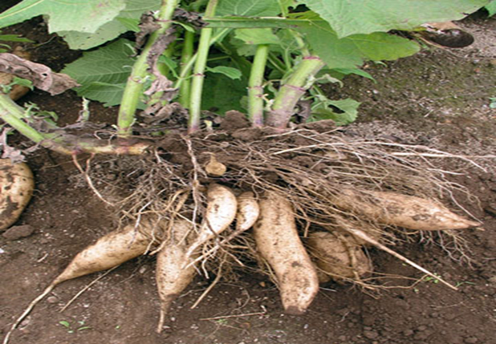
9 y 10 de octubre de 2023. Universidad Nacional de Asunción. Paraguay
EL YACÓN ES UNA PLANTA PERENNE Y DE PORTE HERBÁCEO QUE LLEGA A MEDIR ENTRE 1.5 Y 2.5 M DE ALTURA. LA PLANTA PRODUCE RAÍCES RESERVANTES QUE TIENEN UN SABOR DULCE Y QUE POR LO GENERAL SON CONSUMIDAS CRUDAS, COMO FRUTAS. ES UNA PLANTA COMESTIBLE AL 100%, RAÍCES, HOJAS, FLORES Y TALLO. SE CREE QUE SU CONSUMO MEJORA FUNCIONES DEL ORGANISMO.
III Congreso de Agua Ambiente y Energía, AUGM

Slide 5
9 y 10 de octubre de 2023. Universidad Nacional de Asunción. Paraguay
EFECTOS SOBRE LA SALUD
DEBIDO A QUE EL CONSUMO DE OLIGO FRUCTUOSA (OF) APORTA POCAS CALORÍAS (1,5 KCAL/G), SIN ELEVAR EL NIVEL DE GLUCOSA EN LA SANGRE, LA RAÍZ PUEDE SER CONSUMIDA POR DIABÉTICOS Y PERSONAS QUE DESEAN BAJAR DE PESO. A LA VEZ SIENDO LA OF UN PREBIÓTICO (RECONSTITUYENTE DE LA MICROFLORA INTESTINAL) Y UN TIPO DE FIBRA SOLUBLE, AYUDA A PREVENIR EL ESTREÑIMIENTO
III Congreso de Agua Ambiente y Energía, AUGM

Slide 6
9 y 10 de octubre de 2023. Universidad Nacional de Asunción. Paraguay
OPORTUNIDADES DEL MERCADO
SE PUEDE ENCONTRAR EN EL MERCADO PRODUCTOS PROCESADOS DE ALTO VALOR COMO: JARABES, JUGOS, MERMELADAS, HOJUELAS Y TÉ. LA GRAN DEMANDA DE INFORMACIÓN SOBRE EL YACÓN INDICA QUE HAY MUCHO INTERÉS EN ESTE CULTIVO EN VARIOS PAÍSES DEL MUNDO
III Congreso de Agua Ambiente y Energía, AUGM

Slide 7
9 y 10 de octubre de 2023. Universidad Nacional de Asunción. Paraguay
METODOLOGÍA
SE REALIZÓ EN EL MES DE MAYO DEL 2023 30 ENCUESTAS PARA EXPLORAR PRELIMINARMENTE EL CONOCIMIENTO Y ADHESIÓN A LA PROPUESTA DEL CULTIVO DE YACÓN POR PARTE DE PEQUEÑOS AGRICULTORES.
III Congreso de Agua Ambiente y Energía, AUGM

Slide 8
9 y 10 de octubre de 2023. Universidad Nacional de Asunción. Paraguay
CARACTERIZACIÓN DE LA MUESTRA
LA MUESTRA DE AGRICULTORES SE CARACTERIZÓ POR ESTAR COMPUESTA POR UN 93 % DE VARONES.
EL 100 % ENTRE 20 A 40 AÑOS PERTENECIENTES A LA ZONA CENTRO Y NORTE DE TUCUMÁN.
UN 71 % DEDICADOS A LA AGRICULTURA FAMILIAR CON CULTIVOS COMO CAÑA DE AZÚCAR, HUERTA EN GENERAL, ORNAMENTALES Y GANADERÍA.
III Congreso de Agua Ambiente y Energía, AUGM

Slide 9
9 y 10 de octubre de 2023. Universidad Nacional de Asunción. Paraguay
RESULTADOS PRELIMINARES
EL 85 % DECLARÓ NO CONOCER EL CULTIVO DE YACÓN.
EL 15 % LO CONOCÍA POR COMENTARIOS DE TERCERAS PERSONAS.
ANTE LA CONSULTA SI LO CULTIVARÍAN, UN 57 % CONTESTÓ NO SABER POR EL MOMENTO; MIENTRAS QUE UN 35 % CONTESTÓ QUE SÍ LE GUSTARÍA HACER EL CULTIVO.
III Congreso de Agua Ambiente y Energía, AUGM

Slide 10
9 y 10 de octubre de 2023. Universidad Nacional de Asunción. Paraguay
RESULTADOS PRELIMINARES
ENTRE LOS FACTORES QUE MÁS REPERCUTIRÍAN EN LA DECISIÓN PARA REALIZAR ESTA ACTIVIDAD, EL 78 % REQUERIRÍAN MAYOR INFORMACIÓN ESPECIALMENTE ECONÓMICA.
EN SEGUNDO TÉRMINO SOLICITARÍAN ASESORAMIENTO PARA FASES DE CULTIVO Y COSECHA Y PARA LA VENTA DE LA PRODUCCIÓN.
LO ANTERIOR ESTÁ SEGUIDO POR LA NECESIDAD DE ACCEDER A LOS TUBÉRCULOS PARA LA PLANTACIÓN, ASÍ COMO PREVER LA MANO DE OBRA.
III Congreso de Agua Ambiente y Energía, AUGM

Slide 11
9 y 10 de octubre de 2023. Universidad Nacional de Asunción. Paraguay
COMENTARIOS FINALES
ESTOS DATOS PRELIMINARES ALIENTAN A SEGUIR INVESTIGANDO SOBRE LAS POSIBILIDADES DE ADOPCIÓN DE ESTE CULTIVO AUTÓCTONO Y ANCESTRAL, DE ALTAS PROPIEDADES PARA LA SALUD HUMANA, QUE PUEDE TRAER BENEFICIOS ECONÓMICOS, AMBIENTALES Y DE DESARROLLO EN GENERAL PARA LA ZONA.
III Congreso de Agua Ambiente y Energía, AUGM

Slide 12
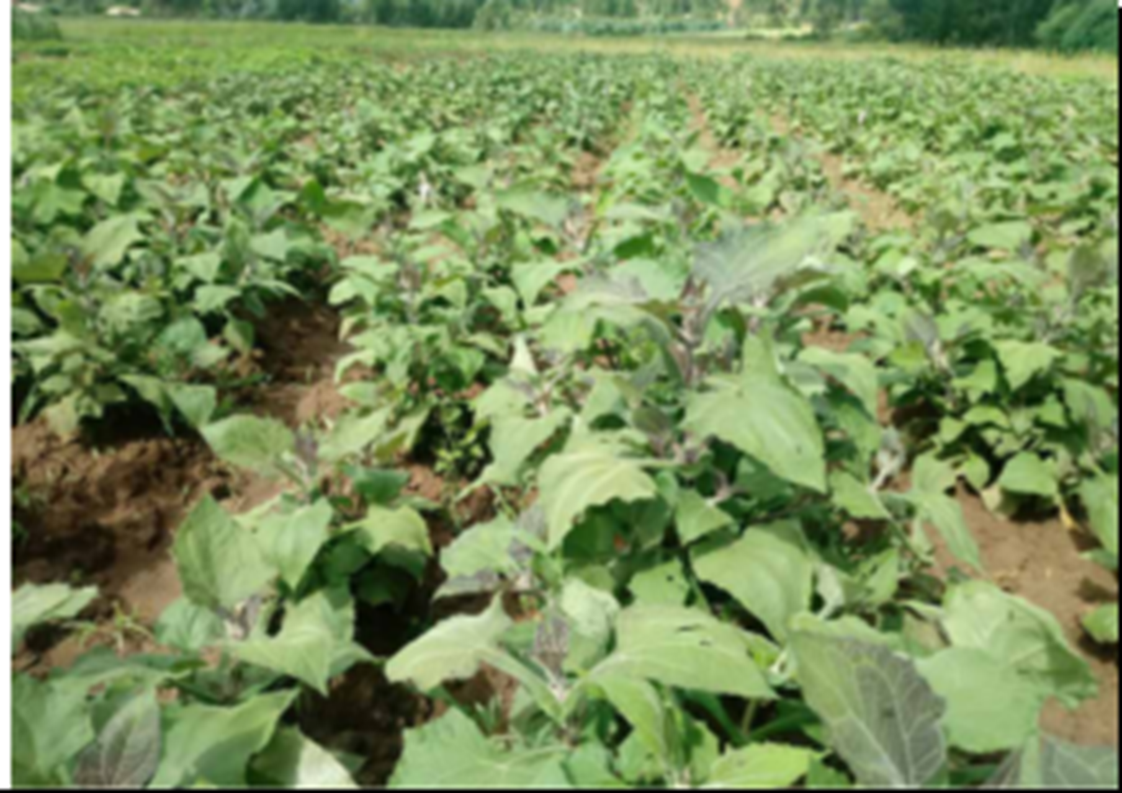
¡MUCHAS
GRACIAS!
MARCELA COLOMBO
mcolombo@webmail.unt.edu.ar
TUCUMÁN-ARGENTINA
III Congreso de Agua Ambiente y Energía, AUGM

